Slide 1
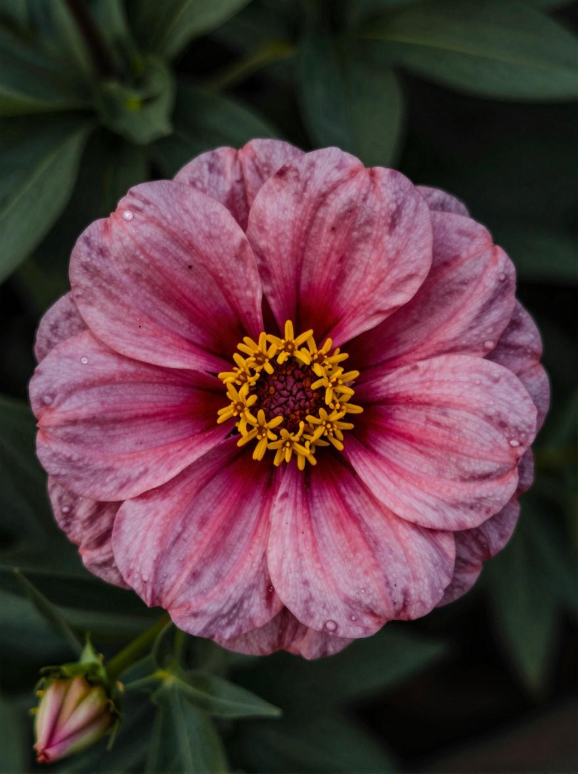
আজকের ক্লাসে সবাইকে
স্বাগতম

Slide 2
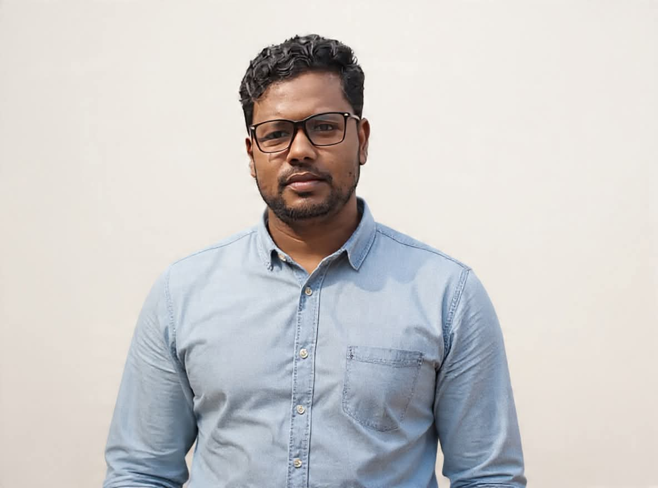
শিক্ষক পরিচিতি
মো মানিক ইসলাম
সহকারী শিক্ষক
লাট ডাবরা সরকারি প্রাথমিক বিদ্যালয়
বীরগঞ্জ, দিনাজপুর।

Slide 3

পাঠ পরিচিতি
বাংলা
শ্রেণিঃ তৃতীয়
পাঠঃ আদর্শ ছেলে

Slide 4
শিখনফল
এ পাঠ শেষে শিক্ষার্থীরা---
১)কবিতা শুনে আনন্দের সাথে বিষয়বস্তু নিজের মতো করে বলতে ও লিখতে পারবে।
২) স্পষ্ট উচ্চারণে কবিতা আবৃত্তি করতে পারবে।
৩) পাঠের অন্তর্ভুক্ত কবিতার চরণ দেখে লিখতে পারবে।

Slide 5
পূর্বজ্ঞান যাচাই
১) তোমরা কে কয়টা কবিতা বা ছড়া জানো?
২) কি নাম কবিতা বা ছড়ার?
৩) চলো কবিতা আবৃত্তি করি।

Slide 6
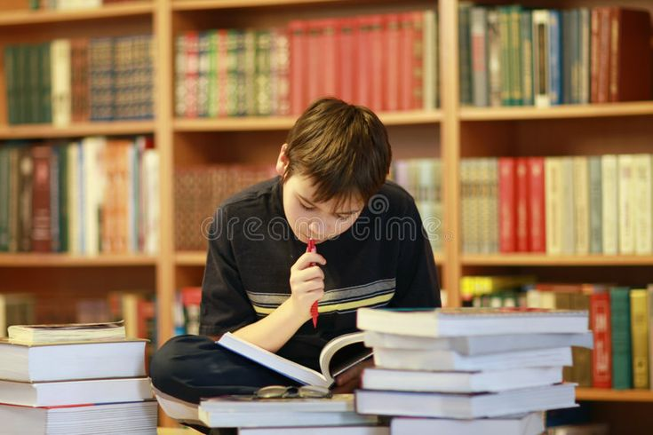
পাঠ ঘোষণা
আজকের পাঠ…..
কবিতাঃ আদর্শ ছেলে
কবিঃ কুসুমকুমারী দাশ
পাঠ্যাংশঃ আমাদের দেশে --- পড়ে রয়।

Slide 7
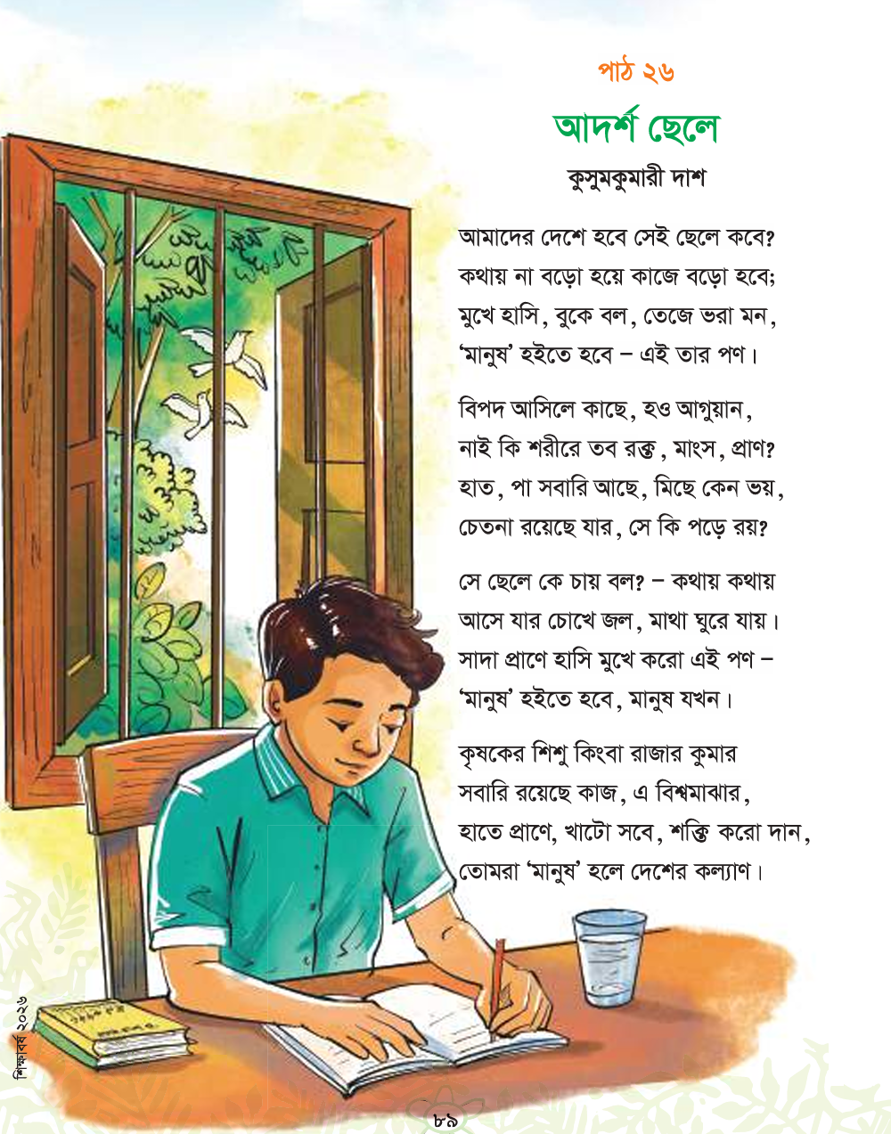
পাঠ উপস্থাপন

Slide 8
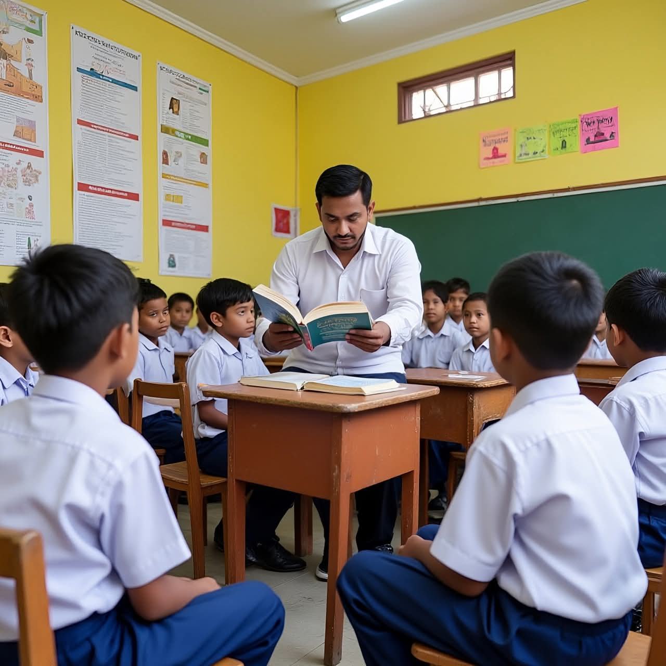
শিক্ষকের আদর্শ পাঠ

Slide 9
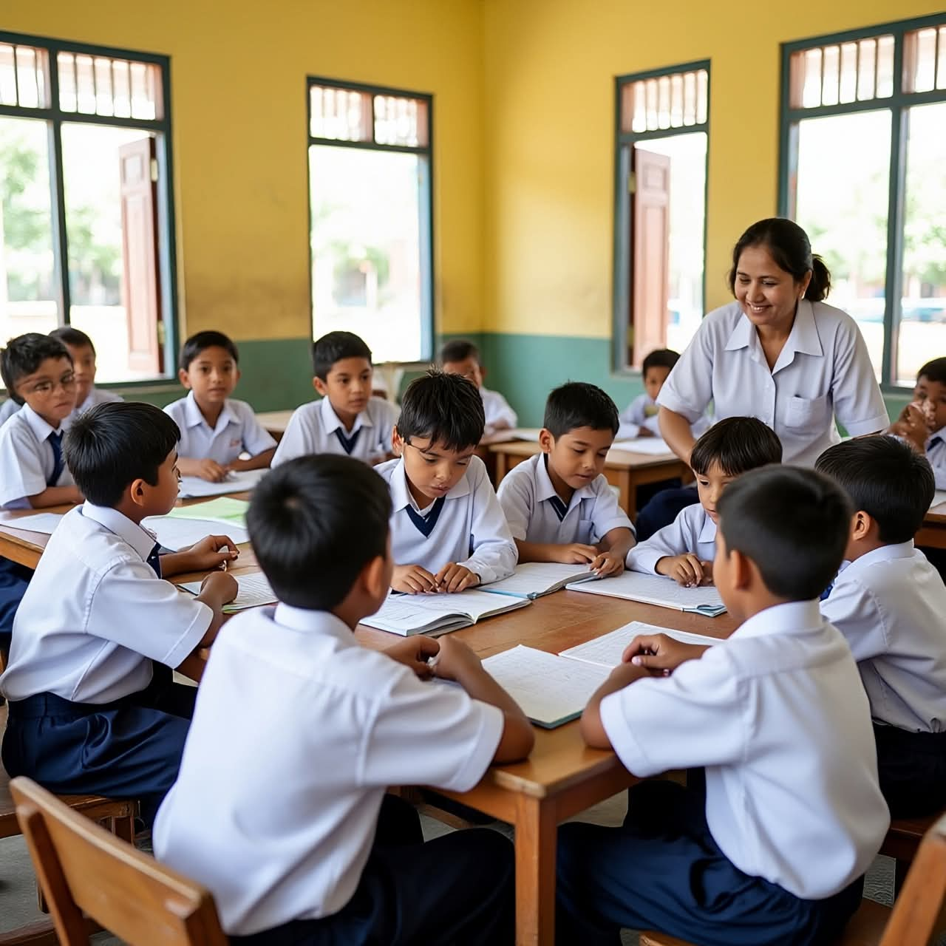
দলীয় কাজ

Slide 10
নতুন শব্দ শিখি
আদর্শ
অনুসরণীয়
তেজ
শক্তি
পণ
শপথ

Slide 11
বাক্য রচনা করি
দেশ
আমাদের দেশ সুন্দর
মানুষ
মানুষ সৃষ্টির সেরা জীব
পণ
ভাল মানুষ হওয়ার পণ থাকা উচিত

Slide 12
পাঠের সারাংশ
একটা শিশু আগামী দিনের ভবিষ্যৎ। তাকে আদর্শ ছেলে হতে হবে। আদর্শ ছেলে হলো তারা যারা বেশি কথা না বলে কাজ করে। মুখে হাসি থাকে।মনে বল থাকে। ভয় পায় না। বড় হওয়ার জন্য পরিশ্রম করে।

Slide 13
মূল্যায়ন
দেখে দেখে কবিতাটি খাতায় লিখ

Slide 14
পরের চরণটি লিখ
আমাদের দেশে হবে সেই ছেলে কবে?
কথায় না বড়ো হয়ে কাজে বড়ো হবে;
মুখে হাসি, বুকে বল, তেজে ভরা মন,
‘মানুষ’ হইতে হবে- এই তাঁর পণ।
হাত, পা সবারি আছে, মিছে কেন ভয়?
চেতনা রয়েছে যার, সে কি পড়ে রয়?

Slide 15
বাড়ির কাজ
কবিতাটি বাড়িতে ভালো করে পড়বে।

Slide 16
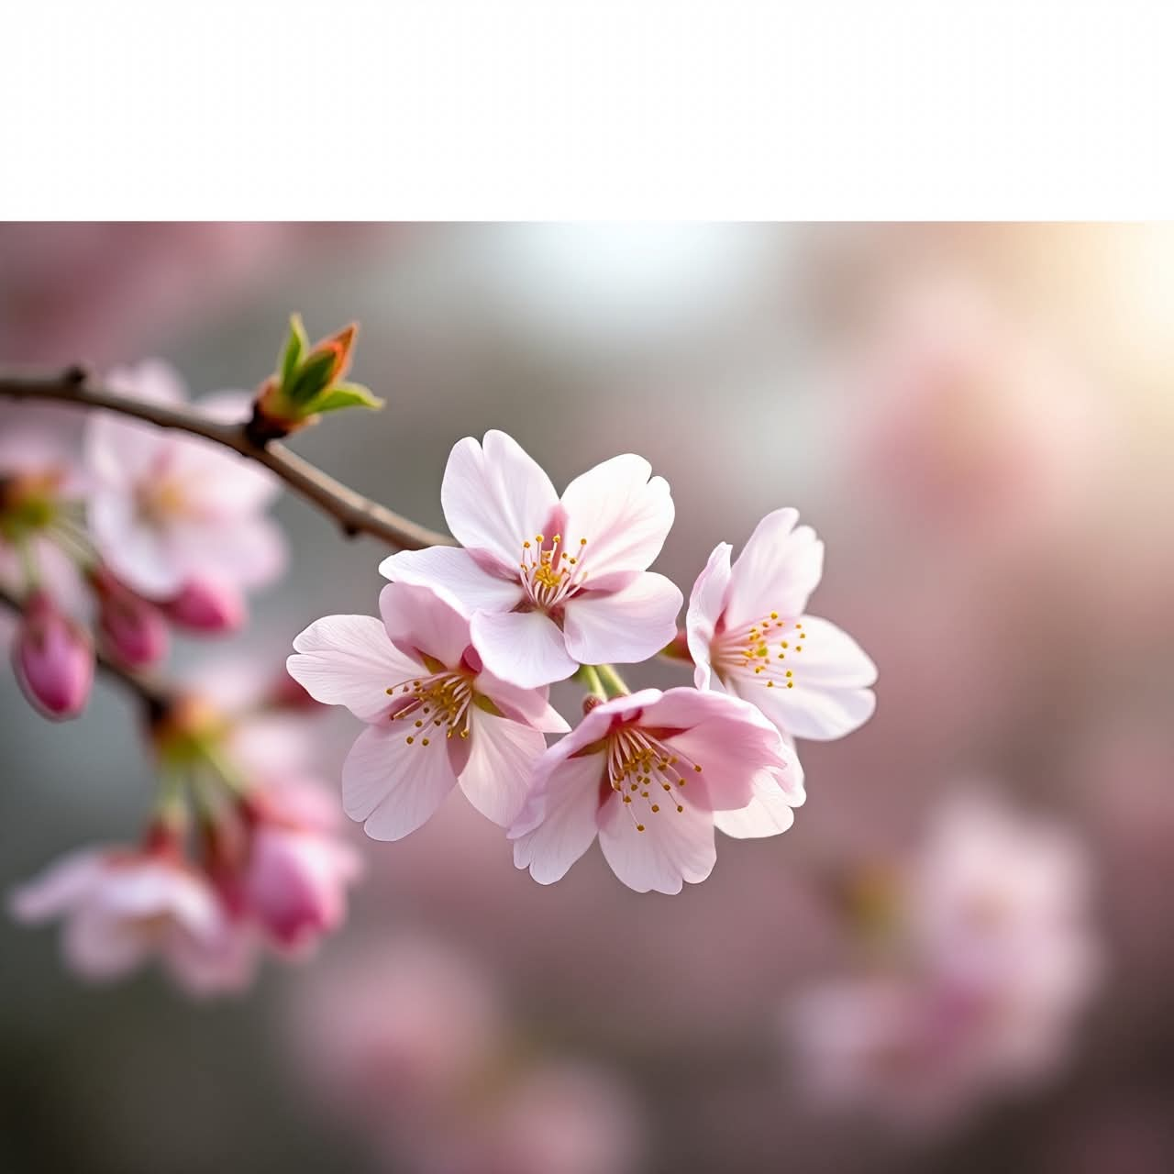
ধন্যবাদ

